Slide 1

Вебинар «Реализация ФГОС ДО.
Интерактивные технологии в работе с детьми дошкольного возраста»
Лектор: Ксения Юрьевна Белая,
канд. пед. наук, заслуженный учитель России,
лауреат премии Правительства РФ в области образования
г. Москва

Slide 2
Реализация ФГОС ДО в образовательном процессе ДОО
Реализация государственных образовательных стандартов предполагает наличие в каждом ДОО образовательной программы, в которой прописана модель организации образовательного процесса в возрастных группах.
  Содержание образовательного процесса направлено на формирование общей культуры, развитие физических, интеллектуальных и личностных качеств, формирование предпосылок учебной деятельности, обеспечивающих социальную успешность, сохранение и укрепление здоровья детей дошкольного возраста, коррекцию недостатков в физическом и (или) психическом развитии детей.

Slide 3
Реализация ФГОС ДО в образовательном процессе ДОО
  Содержание образовательной программы должно обеспечивать разностороннее развитие детей с учетом их возрастных и индивидуальных особенностей по основным направлениям – физическому, социально-коммуникативному, познавательному, речевому и художественно-эстетическому.
  Образовательные области реализуются через организацию различных видов детской деятельности или их интеграцию с использованием разнообразных форм и методов работы, выбор которых осуществляется педагогами самостоятельно в зависимости от контингента детей, уровня освоения Программы и решения конкретных образовательных задач.

Slide 4
Реализация ФГОС ДО в образовательном процессе ДОО
Основным условием качества образования и развития дошкольников является правильное взаимодействие взрослых с детьми.
В процессе этого взаимодействия у ребенка:
  происходит развитие способов (средств) действия;
  развивается познавательная мотивация и увлеченность;
  развиваются и транслируются культурные нормы – в том числе, нормы взаимодействия с другими людьми.
Педагог подбирает средства развития (методы, формы, материал), тем самым:
  возникают (не возникают) индивидуальные образовательные траектории;

Slide 5
Реализация ФГОС ДО в образовательном процессе ДОО
Воспитатель должен знать, в каких формах может быть организован тот или иной вид детской деятельности (игровая, двигательная, коммуникативная, познавательно-исследовательская, самообслуживание и бытовой труд, конструирование, изобразительная и музыкальная, восприятие художественной литературы и фольклора).
Если воспитатель использует разнообразные формы организации детской деятельности, то это делает образовательный процесс интересным и запоминающимся для детей.

Slide 6
Реализация ФГОС ДО в образовательном процессе ДОО
При составлении режима дня воспитатель руководствуется следующими принципами:
каждый день должен отличаться от предыдущего по характеру игровой и образовательной деятельностей, месту и форме их организации;
в режиме дня должно быть предусмотрено время для индивидуальных контактов каждого педагога с детьми на основе неформального общения;
ежедневно необходимо учитывать время для совместных игр взрослых с детьми, причем инициатива в этих играх должна принадлежать детям, а педагогам следует ее всячески поощрять;
в режиме дня должно быть предусмотрено время для проведения профилактических мероприятий, релаксационных и музыкальных пауз.

Slide 7
Реализация ФГОС ДО в образовательном процессе ДОО
При планировании используется комплексно- тематический принцип, который предполагает:
гибко моделировать образовательный процесс, включая тематические прогулки, тематические дни, тематические недели и др.;
примерный подбор тем на учебный год представлен во всех вариативных образовательных программах;
тема недели «проживается» в разных видах детской деятельности и представляется в эмоционально-образной форме.

Slide 8
Реализация ФГОС ДО в образовательном процессе ДОО
Помимо тематической недели, воспитатель может планировать тематические дни.
Тематический день отличается от традиционного тем, что в центре педагогического процесса – тема, выбранная педагогом под образовательные задачи и объединенная с праздником или событием календаря. Тема дня задает содержание, которое реализуется в разнообразных видах детской деятельности.

Slide 9
Реализация ФГОС ДО в образовательном процессе ДОО
Наряду с традиционной формой проведения прогулок мы предлагаем включать в план тематические прогулки. Например: прогулки-походы, развлекательные прогулки с персонажем, прогулки-события, спортивные прогулки и прогулки – трудовые акции. (О методике их проведения см.: Журнал «Справочник старшего воспитателя дошкольного учреждения». 2013. №№ 9, 10, 11, 12; 2014. №№ 1, 2.)

Slide 10
Интерактивные технологии в работе с дошкольниками
Педагогическая технология выступает в качестве науки, исследующей наиболее рациональный путь образования, и в качестве системы алгоритмов, способов и результатов деятельности, и в качестве рационального процесса обучения и воспитания.
Педагогическая технология – это строго научное проектирование и точное воспроизведение гарантирующих успех педагогических действий (В.А. Сластенин).

Slide 11
Интерактивные технологии в работе с дошкольниками
Педагогическая технология – это продуманная во всех деталях модель совместной педагогической деятельности по проектированию, организации и проведению учебного процесса с безусловным обеспечением комфортных условий.
Технология жестко увязывает цель, содержание, методы и средства.

Slide 12
Структура педагогической технологии
Технология включает совокупность форм, методов, приемов, средств, позволяющих достичь запланированные результаты.
Структура педагогической технологии:
концептуальная основа (научная база);
содержательная часть (цели и содержание педагогического процесса);
процессуальная часть (формы, методы, средства, условия организации педагогического процесса, результаты).

Slide 13
Интерактивное обучение
В педагогической практике давно применяется термин «активные методы и формы обучения». Он объединяет группу педагогических технологий, достигающих высокого уровня объективной активности учебной деятельности.
В последнее время получил распространение еще один термин – «интерактивное обучение», который обозначает взаимопознание, взаимообучение, обучение, основанное на активном взаимодействии с педагогом.
Иначе говоря, интерактивное обучение – это обучение с хорошо организованной обратной связью субъектов и объектов обучения, с двухсторонним обменом информацией между ними.

Slide 14
Интерактивные технологии в работе с дошкольниками
Интерактивные технологии можно представить как разновидность активных методов обучения. Суть интерактивных технологий состоит в том, что обучение осуществляется путем взаимодействия всех, кто обучается. Воспитатель выступает лишь в роли организатора обучения. Как правило, моделируются реальные жизненные ситуации, предлагаются проблемы для совместного решения, используются ролевые игры.
Под технологией интерактивного обучения можно понимать систему способов организации взаимодействия педагога и воспитанников в форме учебных игр, гарантирующих педагогически эффективное познавательное общение, в результате которого создаются условия для переживания детьми ситуации успеха в выполняемой деятельности и взаимообогащения их мотивационной, интеллектуальной, эмоциональной и других сфер.
Интерактивные технологии основаны на явлении интеграции.

Slide 15
Интерактивный метод
Интерактивный метод. Интерактивный (inter – взаимный, act – действовать) – означает взаимодействовать, находиться в режиме беседы, диалога с кем-либо. Другими словами, в отличие от активных, интерактивные методы ориентированы на более широкое взаимодействие детей не только с педагогом, но и друг с другом и на доминирование активности детей в процессе обучения. Педагог разрабатывает план занятия (как правило, это интерактивные упражнения и задания, в ходе выполнения которых ребенок изучает материал).

Slide 16
Интерактивные технологии в работе с дошкольниками
Технология проблемного обучения.
Проектные технологии. Развитие исследовательских умений.
Здоровьесберегающие образовательные технологии.
Теория решения изобретательских задач (ТРИЗ).
Технология ИКТ.
Технология интегрированного занятия.
Игровые воспитательные технологии.
Детский дизайн и др.

Slide 17
Рассмотрим классификационные параметры интерактивных педагогических технологий:
философская основа: гуманистическая, природосообразная;
методологический подход: коммуникативный;
ведущие факторы развития: социогенные;
вид управления образовательным процессом: сопровождение;
тип управления образовательным процессом: взаимообучение и взаиморазвитие;
преобладающие методы: диалогические;
организационные формы: любые;
подход к ребенку и характер воспитательных взаимодействий: интерактивный, демократический, сотрудничество.

Slide 18
Концептуальные позиции использования интегративных технологий:
информация (опыт) усваиваются не в пассивном режиме, а в активном, с использованием проблемных ситуаций, интерактивных циклов;
интерактивное общение способствует умственному и социальному развитию;
при наличии обратной связи отправитель или получатель информации меняются коммуникативными ролями;
обратная связь может способствовать значительному повышению эффективности обмена информацией;
двусторонний обмен информацией хотя и протекает медленнее, но более точен и повышает уверенность в правильности ее интерпретации;
обратная связь увеличивает шансы на эффективный обмен информацией, позволяя обеим сторонам устранять ошибки и находить приемлемые (оптимальные) способы решения задач.

Slide 19
Интерактивные технологии в работе с дошкольниками
Технология ИКТ

Slide 20
Технология ИКТ
В мире наблюдается резкий рост количества электронных средств массовой информации на рынке, обслуживающем детей самого раннего возраста: растет предложение видеокассет ДВД-дисков, адресованных детям от 1 года, функционирует многоотраслевая промышленность по продаже компьютерных игр.
В нашей стране, говоря об ИКТ, чаще всего подразумевают компьютер, тогда как за рубежом это понятие включает множество элементов: видео, ДДВД, компьютер, мобильные телефоны, игровые приставки, телевизор. Мы будем говорить, главным образом, о компьютере.

Slide 21
Технология ИКТ
Компьютер вполне естественно вписывается в жизнь детского сада и семьи, являясь одним из эффективных современных технических средств, при помощи которого можно значительно разнообразить процесс воспитания, обучения и развития ребенка.
Однако при организации работы ребенка на компьютере необходимо учитывать многие факторы.

Slide 22
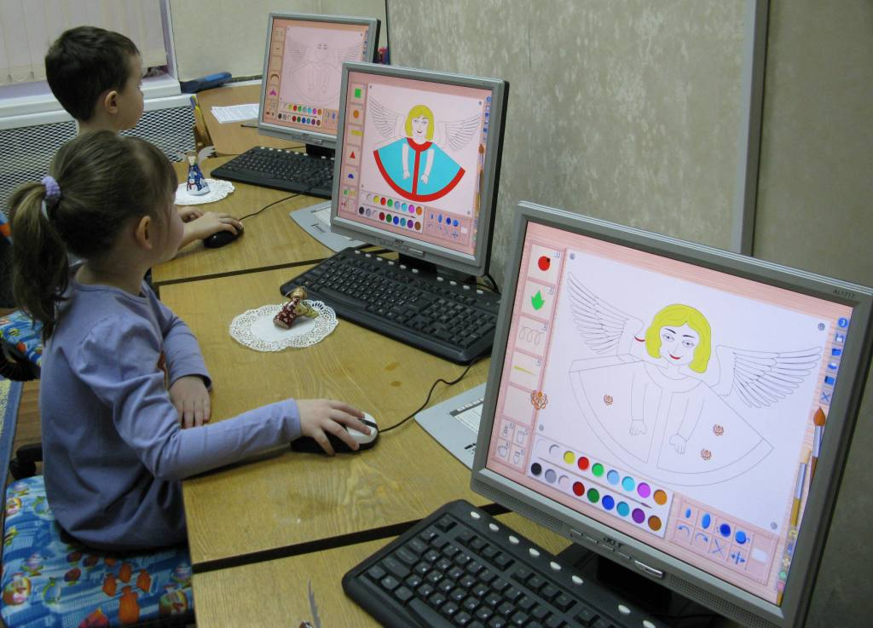
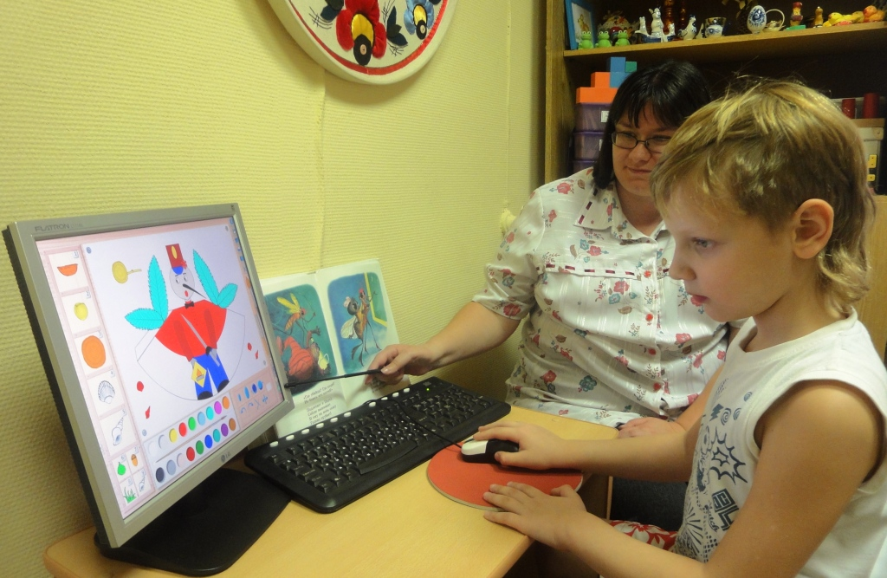
Технология ИКТ
1. Внедрение информационных компьютерных технологий в педагогический процесс делает его современным и интересным, повышает результативность образовательной деятельности.
2. Использование ИТ формирует у ребенка основы организации мыслительной и практической деятельности.
3. Компьютерно-опосредованная деятельность в соединении с собственной продуктивной деятельностью формирует у детей структурные компоненты системного мышления.

Slide 23
Основные принципы использования ИТ в образовательном процессе
Информационные технологии как средство реализации основных программно-методических задач дошкольного образования.
Комплексное использование ИТ совместно с традиционными средствами воспитания и обучения детей дошкольного возраста в единой развивающей предметно-пространственной среде.
Использование ИТ как для повышения эффективности образовательного процесса, направленного на сокращение процесса обучения и сохранение здоровья дошкольников.
Использование ИТ как технологического средства для решения творческих задач, повышения мотивации собственной продуктивной детской деятельности.

Slide 24
Безопасность детей в Интернете
Деятельность дошкольников в Интернете должна проходить при активном участии взрослого.
Детям 5–7 лет можно «общаться» с компьютером не более 10–15 мин в день 3–4 раза в неделю.
Желательно, чтобы монитор был жидкокристаллическим или плазменным. Размер диагонали экрана дисплея должен быть не менее 35–38 см. Он должен быть подвижным, чтобы его можно было поворачивать и наклонять в разные стороны в зависимости от освещения.

Slide 25




КОМПЛЕКСНОЕ ИСПОЛЬЗОВАНИЕ ИНФОРМАЦИОННЫХ ТЕХНОЛОГИЙ В РАЗЛИЧНЫХ ВИДАХ ДЕЯТЕЛЬНОСТИ СПОСОБСТВУЕТ ЛИЧНОСТНОМУ РАЗВИТИЮ, ПОВЫШАЕТ МОТИВАЦИЮ, РАЗВИВАЕТ СПОСОБНОСТИ ДЕТЕЙ
Социально-коммуникативное
развитие
Игра
Речевое
развитие
Познавательное
развитие
Художественно-эстетическое
развитие
Физическое
развитие

Slide 26
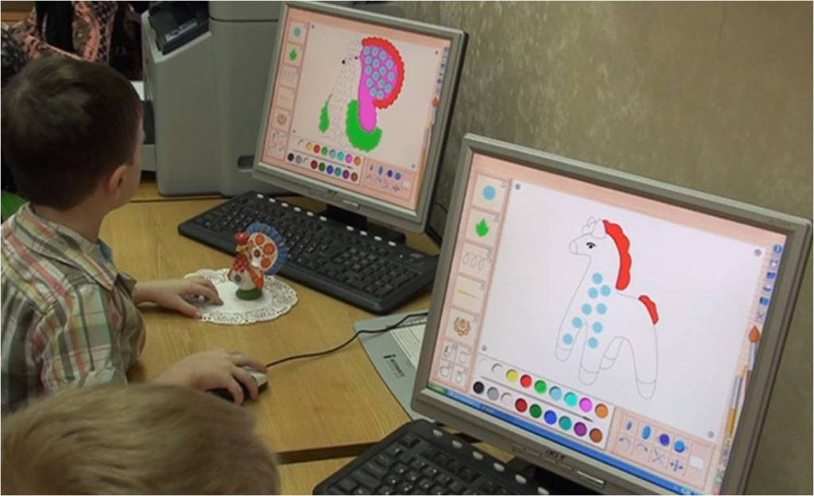
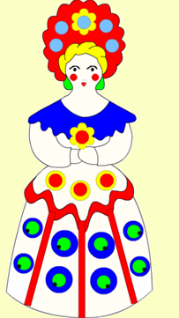

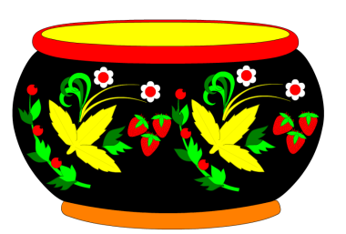
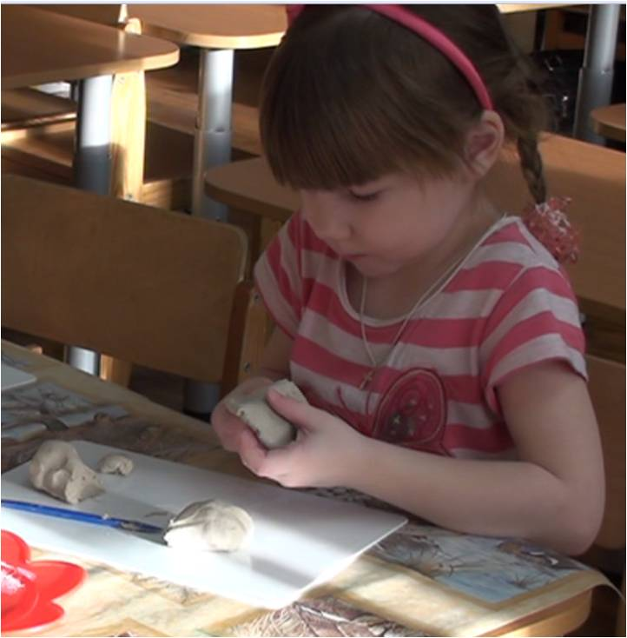
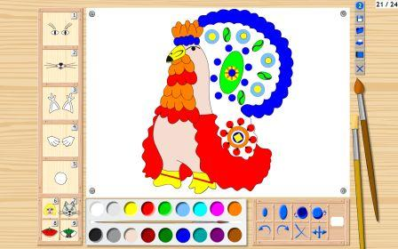
Художественно-эстетическое развитие

Slide 27
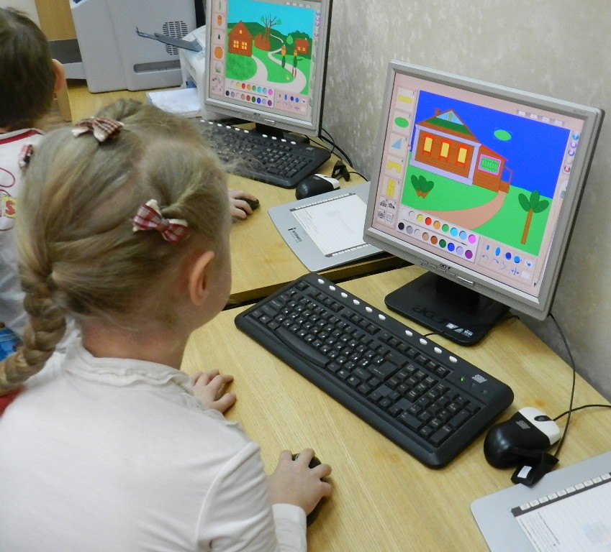
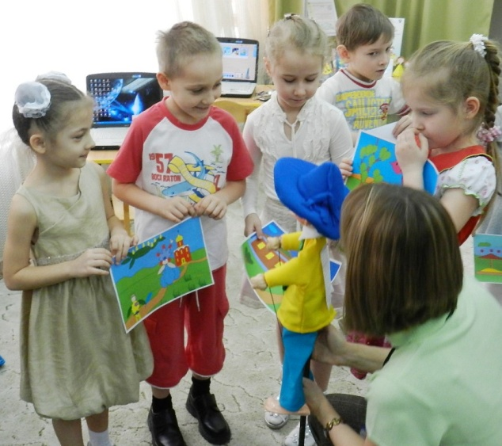
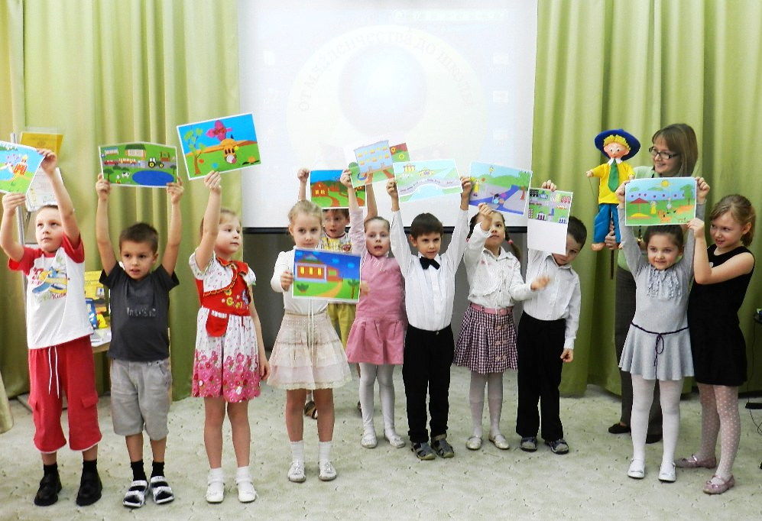
Социально-коммуникативное развитие

Slide 28
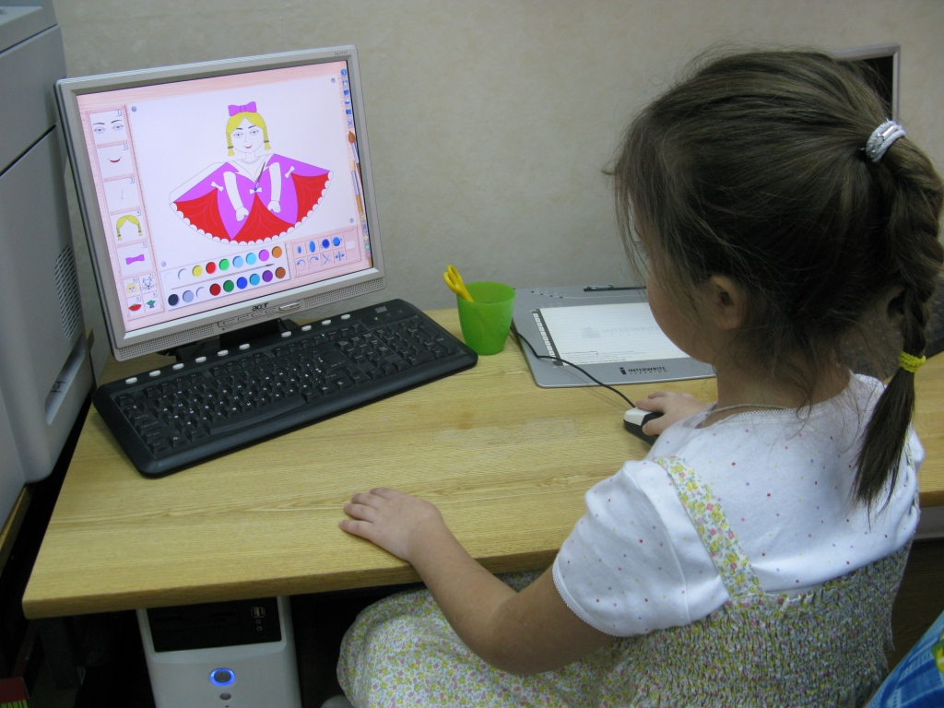
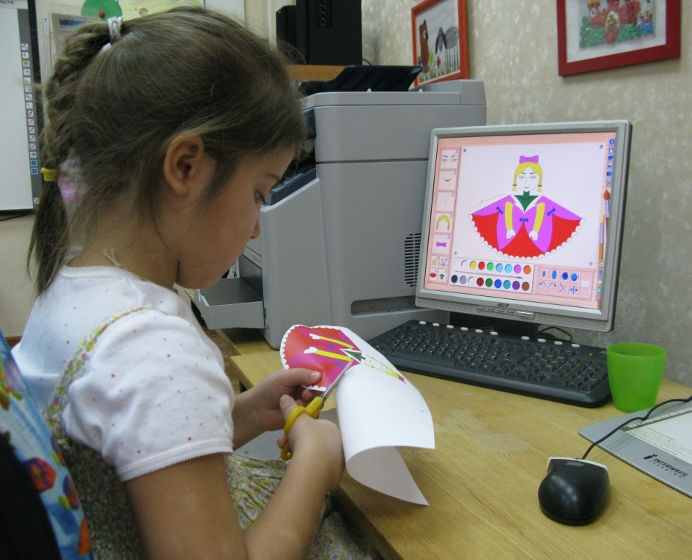
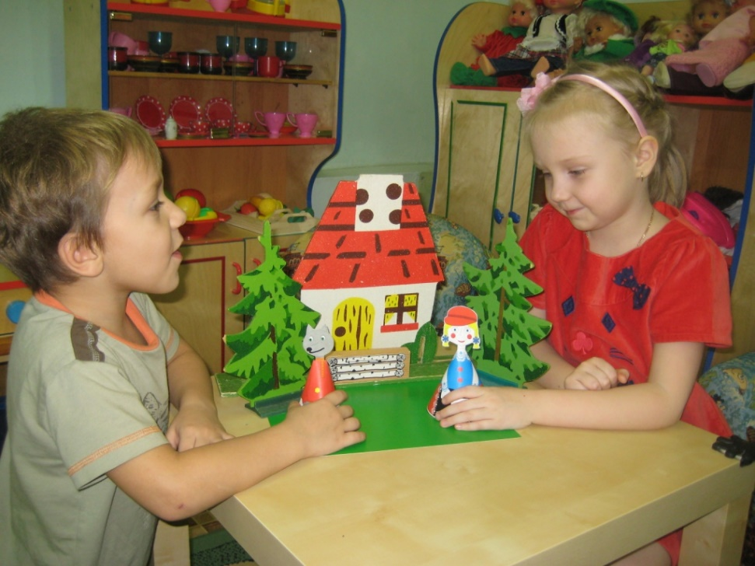
Речевое развитие

Slide 29
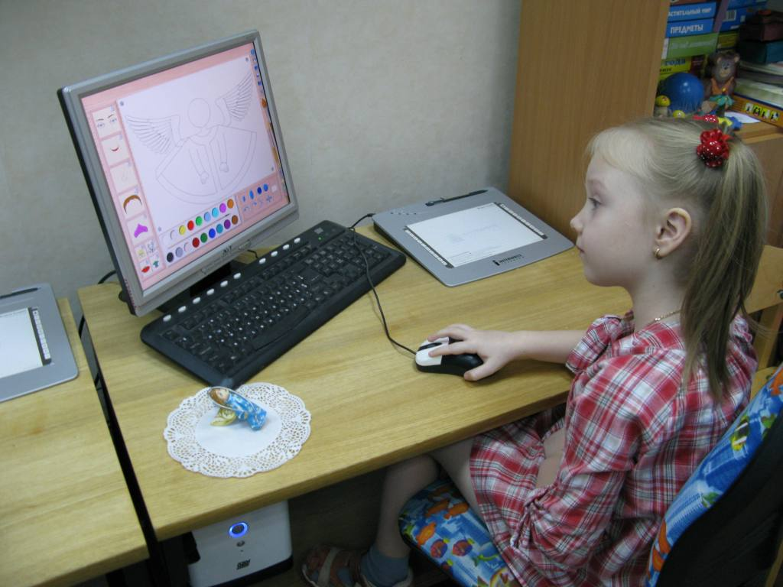
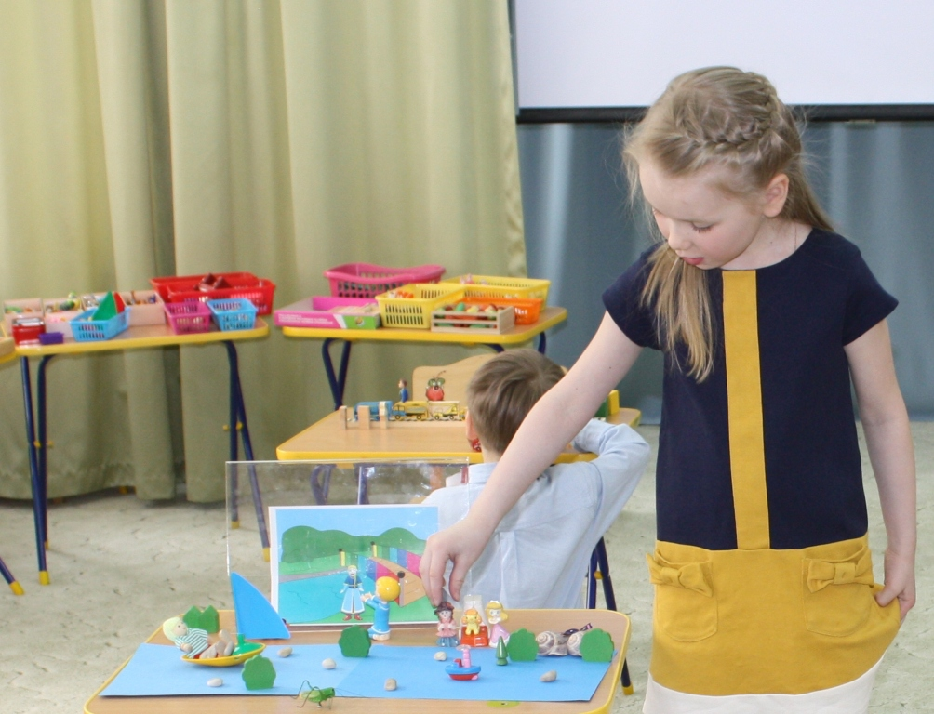
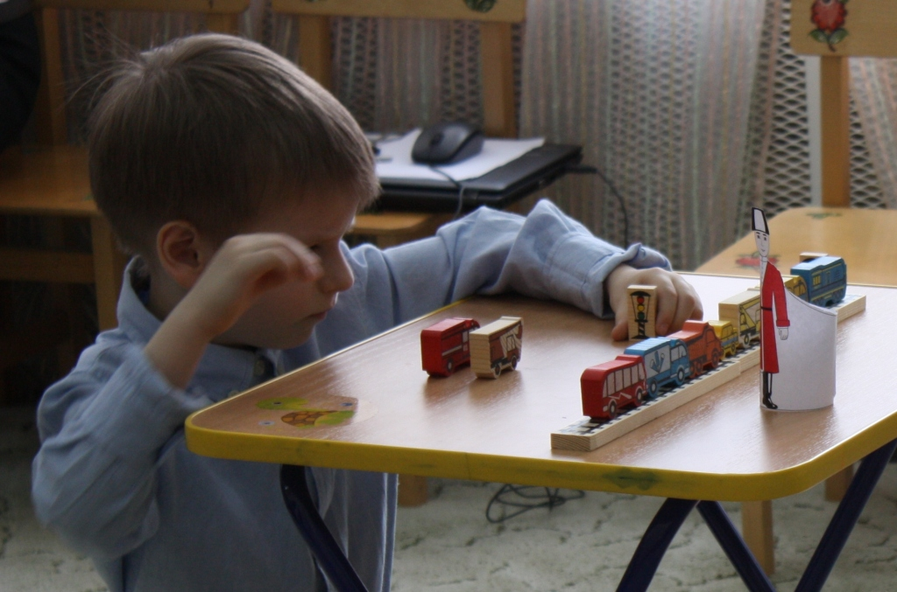
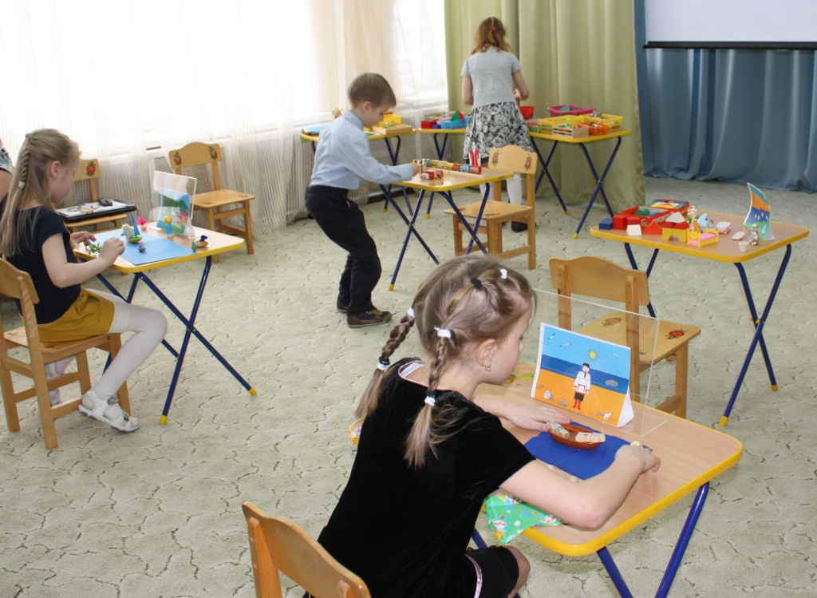
Режиссерская игра

Slide 30
Интерактивные технологии в работе с дошкольниками
Проектные технологии. Развитие исследовательских умений

Slide 31
Проектные технологии.
Развитие исследовательских умений
Проектная деятельность – сложноорганизованный̆ процесс, предполагающий̆ не частные изменения в методике проведения отдельных занятий, а системные преобразования всего учебного и воспитательного процесса. Проектная деятельность предполагает различные формы активности детей̆, логично взаимосвязанные с разными этапами реализации замысла, поэтому она выходит за рамки традиционной̆ сетки занятий в детском саду (Н.Е. Веракса).

Slide 32
Проектные технологии.
Развитие исследовательских умений
Основными теоретическими позициями проектного обучения являются:
в центре внимания – ребенок;
образовательный процесс строится в логике деятельности, имеющей смысл для ребенка;
индивидуальный темп работы над проектом обеспечивает выход каждого ребенка на свой уровень;
глубоко осознанное усвоение базовых знаний обеспечивается за счет универсального их использования в разных ситуациях.

Slide 33
Актуальность использования проектной деятельности
абсолютно в каждом ребенке есть явные или скрытые потенциальные возможности и способности;
в каждом возрасте есть свои сензитивные периоды;
ребенок интуитивно стремится к получению новых знаний и проникновению в суть предметов и явлений окружающего его мира;
ребенок – активный исследователь, экспериментатор, преобразователь, ему все время надо действовать.

Slide 34
Основные виды проектной деятельности
Выделяют три основных вида проектной деятельности:
творческую;
исследовательскую;
нормативную.
Каждый этих видов обладает своими особенностями и характерными этапами реализации.

Slide 35
Исследовательская проектная деятельность
Своеобразие исследовательской проектной деятельности определяется ее целью: исследование предполагает получение ответа на вопрос, почему существует то или иное явление и как оно объясняется с точки зрения современного знания.
Этапы исследовательской проектной деятельности:
Первый этап предполагает создание ситуации, в ходе которой ребенок самостоятельно приходит к формулировке исследовательской задачи.
На втором этапе ребенок включен в проектную деятельность.
Третий этап – защита проекта.
На четвертом этапе педагог организует выставку и придумывает различные задания и интеллектуальные игры для закрепления и систематизации материала, представленного в детских проектах.

Slide 36
Творческая проектная деятельность
Творческий проект обычно носит долгосрочный и коллективный характер, где каждый ребенок предлагает свою идею.
На первом этапе проводится подготовительная работа (обсуждаются и выбираются темы).
На втором этапе определяются мотивы участия детей в предстоящем проекте.
На третьем этапе дети высказывают свои идеи реализации проекта, рисуют схемы, обсуждают последовательность работы и участие родителей.
Четвертый этап – реализация общего замысла. Педагоги продумывают, как будет представлен продукт.
На пятом этапе осуществляется презентация продукта творческого проекта.

Slide 37
Нормативная проектная деятельность
Нормативные ситуации, сопровождающие жизнь ребенка, можно разделить на три группы:
1) запрещающие;
2) позитивно нормирующие;
3) поддерживающие инициативу ребенка, приводящие к созданию новой нормы – нормотворческие.
На первом этапе воспитатель выделяет ситуации и инициирует обсуждение вариантов поведения в той или иной ситуации и тех нежелательных последствий, которые могут возникнуть.
На втором этапе просит изобразить нежелательные последствия (символические рисунки) и по очереди рассказать.
Третий этап – обсуждение и зарисовка правил и пояснение. Создание книги (альбома) правил. Под каждым рисунком воспитатель подписывает соответствующее правило.
Примеры: «Как вести себя в ходе игры?», «Правила пользования ножницами».

Slide 38
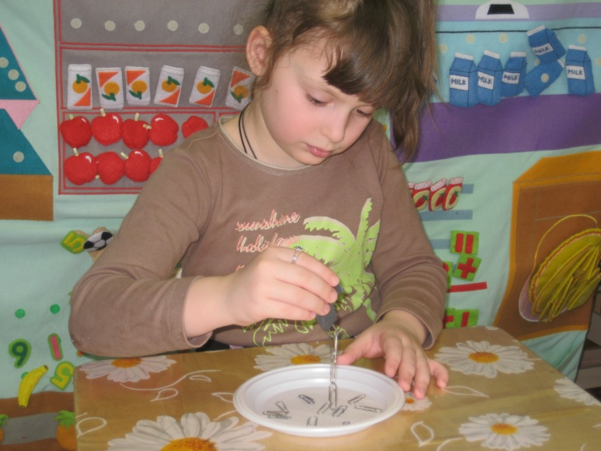
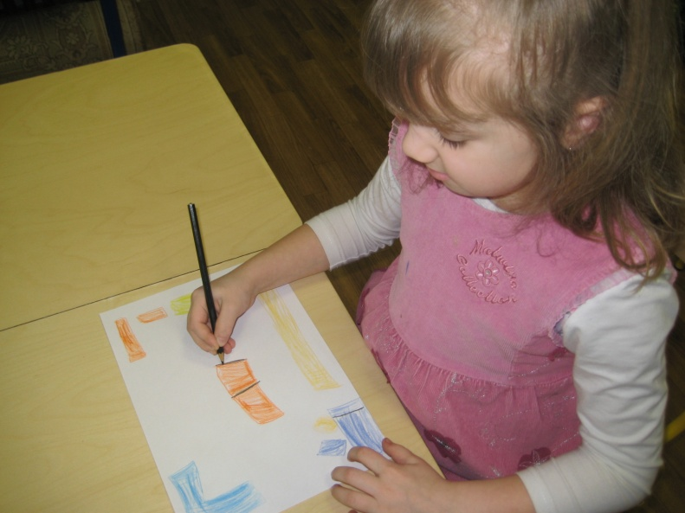
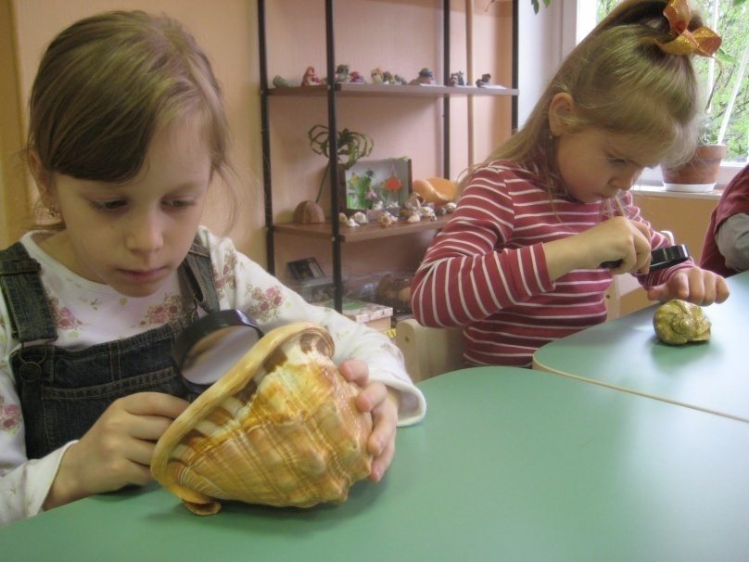
Индикаторы эффективности использования проектной деятельности:
в проектной деятельности расширяется социально-познавательное пространство детей;
развиваются познавательная и творческая активность;
общие интеллектуальные способности;
формируется познавательная мотивация.

Slide 39
Интерактивные технологии в работе с дошкольниками
ТРИЗ – теория решения изобретательных задач

Slide 40
ТРИЗ – теория решения изобретательных задач
Основателем является Генрих Саулович Альтшуллер. Главная идея его технологии состоит в том, что технические системы возникают и развиваются не «как попало», а по определенным законам: эти законы можно познать и использовать для сознательного – без множества пустых проб – решения изобретательских задач.
Технология Г.С. Альтшуллера в течение многих лет с успехом использовалась в работе с детьми на станциях юных техников, где и появилась ее вторая часть – творческая педагогика, а затем и новый раздел ТРИЗ – теория развития творческой личности.
В настоящее время приемы и методы технического ТРИЗ с успехом используются в детских садах для развития у дошкольников изобретательской смекалки, творческого воображения, диалектического мышления.

Slide 41
ТРИЗ – теория решения изобретательных задач
Программа ТРИЗ для дошкольников – это программа коллективных игр и занятий с подробными методическими рекомендациями для воспитателей. Все занятия и игры предполагают самостоятельный выбор ребенком темы, материала и вида деятельности. Они учат детей выявлять противоречивые свойства предметов, явлений и разрешать эти противоречия. Разрешение противоречий – ключ к творческому мышлению.
Основным средством работы с детьми является педагогический поиск. Педагог не должен давать детям готовые знания, раскрывать перед ними истину, он должен учить ее находить.

Slide 42
Принципы построения занятий по ТРИЗ:
Минимум сообщения информации, максимум рассуждений.
Оптимальная форма организации обсуждения проблемных ситуаций - мозговой штурм.
Системный подход (все в мире взаимосвязано, и любое явление должно рассматриваться в развитии).
Включение в процессе познания всех доступных для ребенка мыслительных операций и средств восприятия (анализаторов, причинно-следственных выводов и заключений, сделанных самостоятельно; предметно-схематичной наглядности).
Обязательная активизация творческого воображения.

Slide 43
ТРИЗ – теория решения изобретательных задач
Задания для размышления:
Как перенести воду в решете? (Изменить агрегатное состояние - заморозить воду.)
Как быстро вырасти? (Изменение во времени.)
Как спасти колобка от лисы?
Рекомендуется проводить с детьми беседы:
на исторические темы (Как изобрели колесо, самолет, вилку, карандаш и пр.?)
на прогулках (Кто мама ветра? Кто его друзья? О чем шепчет ветер? О чем спорит ветер с солнцем?)
использовать прием эмпатии (Что чувствует этот кустик? Испытывает ли дерево боль?)

Slide 44
Специальные игры
Игра в функции предметов. В этой игре нужно назвать как можно больше вариантов использования одного и того же предмета.
Вот кирпичик. Его можно использовать как строительный материал, как пресс, как мел (если им чертить на асфальте), как украшение садовых дорожек (если его истолочь и посыпать им дорожки) и т. п. Так можно назвать самые обычные предметы и придумать их назначения.

Slide 45
Специальные игры
Игра «Да-Нет-ка» или «Угадай, что я загадала».
Например. Воспитатель загадывает слово «слон». Дети задают вопросы: «Это живое? Это растение? Оно большое? Оно живет в жарких странах? Это слон?» Воспитатель отвечает только «да» или «нет», пока дети не угадают задуманное.
Когда дети научатся играть в эту игру, они начинают загадывать слова друг другу. Это могут быть различные объекты: шорты, машина, роза, гриб, береза, вода, радуга и т. д.

Slide 46
Специальные игры
Игра «Создание сказки по вопросам». Играют несколько детей. Каждый по очереди (по кругу) должен ответить на вопрос, продолжая сюжет общей истории.
Вопросы: «Где происходит действие? Кто главный герой? Где он находится? Что делает? Куда идет? Кого встречает? Что сказал? Что ему ответили? Чем все окончилось?»
Придумай окончание сказки.

Slide 47
ТРИЗ – теория решения изобретательных задач
ТРИЗ работает на принципах педагогики сотрудничества, ставит детей и педагогов в позицию партнеров, стимулирует создание ситуации успеха для детей, тем самым поддерживая их веру в свои силы и возможности, интерес к познанию окружающего мира.

Slide 48
Интерактивные технологии в работе с дошкольниками
Интерактивные технологии
в работе с дошкольниками
Здоровьесберегающие
технологии

Slide 49
Здоровьесберегающие технологии как необходимое условие повышения качества образования
Осуществление здоровьесберегающей деятельности в ДОО и определение здоровьесберегающих технологий в образовании как системы мер по сохранению и укреплению здоровья детей состоит из методов и приемов, комплексных способов решения задач здоровьесбережения.
В практике работы современного дошкольного образования выделяют здоровьесберегающие и здоровьеукрепляющие технологии.

Slide 50
Здоровьесберегающие образовательные технологии
Цель этих технологий – становление осознанного отношения ребенка к здоровью и жизни человека, накопление знаний о здоровье и развитие умения сберегать, поддерживать и сохранять его, обретение валеологической компетентности, позволяющей дошкольнику самостоятельно и эффективно решать задачи здорового образа жизни и безопасного поведения, задачи, связанные с оказанием элементарной медицинской и психологической самопомощи и помощи.

Slide 51
Виды здоровьесберегающих технологий
Технологии сохранения и стимулирования здоровья: стретчинг, ритмопластика, динамические паузы, подвижные и спортивные игры, релаксация, пальчиковая гимнастика, гимнастика для глаз, гимнастика дыхательная, бодрящая, корригирующая, ортопедическая.
Технологии обучения здоровому образу жизни: физкультурные занятия, проблемно-игровые тренинги и игротерапия, коммуникативные игры, самомассаж, точечный массаж, биологически обратная связь (БОС).
Коррекционные технологии: арт-терапия, сказка и цветотерапия, технологии музыкального воздействия, коррекции поведения, психогимнастика, фонетическая гимнастика.

Slide 52
Организация медико-профилактической работы
Мониторинг здоровья (по материалам медицинского персонала).
Организация здоровьесберегающей среды.
Организация профилактических мероприятий в ДОО.
Организация медико-педагогического контроля и помощь в выполнении СанПин.
Рациональное организация питания.
Организация системы закаливания (индивидуально).
Организация сна.
Организация разнообразных прогулок.

Slide 53
Организация физкультурно-оздоровительной работы
В каждой группе ДОО, в соответствии с особенностями возраста, здоровья и сезона, разрабатывается и внедряется дифференцированный двигательный режим.
Педагоги постоянно и целенаправленно организуют работу по развитию у детей:
физических и волевых качеств;
произвольности и самостоятельности;
элементов творческого мышления в двигательной деятельности.
Педагоги подбирают и используют разнообразные педагогические приемы для профилактики нарушений костно-мышечной системы ребенка.

Slide 54
Технологии сохранения и стимулирования здоровья
Стрейчинг – это специальные упражнения, позволяющие вернуть либо развить гибкость. Улучшение растяжки помогает и облегчает выполнение движений с большей амплитудой и размахом, а гибкость способствует улучшению координации и подарит возможность для более сложных движений.
Гибкость и растяжка улучшают координацию движений и повышают качество выполнения упражнений. Для человека, умеющего плавно двигаться, правильное выполнение любого упражнения из сложной задачи превращается в простую. Ему легче удерживать равновесие, следить за осанкой, он дольше сохраняет работоспособность.

Slide 55
Технологии сохранения и стимулирования здоровья
Ритмопластика является музыкально-ритмическим психотренингом, развивающим у ребенка внимание, волю, память, подвижность и гибкость мыслительных процессов, музыкальность, эмоциональность, творческое воображение, фантазию, способность к импровизации в движении под музыку, ощущение свободного и сознательного владения телом.
Основу ритмопластики составляют простые, но вместе с тем разнообразные движения (танцевальные, имитационные, общеразвивающие и др.), позволяющие выразить различные по характеру эмоциональные состояния, сюжеты, образы.
Приобретая опыт пластической интерпретации музыки, ребенок овладевает не только разнообразными двигательными навыками и умениями, но также приобретает навыки творческого осмысления музыки, ее эмоционально-телесного выражения. Именно этот опыт поможет ему в дальнейшем успешно осваивать и другие виды художественной, творческой и спортивной деятельности: это может быть последующее обучение хореографии, гимнастике, занятия в спортивных секциях.

Slide 56
Технологии сохранения и стимулирования здоровья
Динамические паузы - это подвижные, хороводные игры, проверка осанки, пальчиковые игры, физкультурные минутки. Массаж лица, кистей рук (пшеном, рисом), пальцев, ритмические упражнения, игры в уголке валеологии (ходьба по ребристым дорожкам, пробкам, пуговицам, «классики» и т. д.).

Slide 57
Технологии сохранения и стимулирования здоровья
Релаксация
Вся релаксация сводится к общему расслаблению и успокоению. Важно и нужно применять определенные упражнения по релаксации детей дошкольного возраста.
Включите музыку: шум моря, леса, ветерка, пение птичек. Погладьте ребенка, скажите ему, как вы его любите. Говорите успокаивающие слова, например: «Ты отдыхаешь, каждая клеточка твоего тела отдыхает, ты полностью расслаблен, у тебя все хорошо…»
Голос при этом должен быть негромким и спокойным. Упражнения принесут пользу, если вы сами будете спокойны, расслаблены, уравновешены и в хорошем настроении.
Расслабляющие упражнения
Расслабляющие упражнения лучше всего делать с применением мяча-фитбола. Покачайте ребенка на мяче вперед-назад, вправо-влево, сделайте «восьмерочки», попружиньте.
Мяч поможет успокоиться, расслабиться, поупражнять вестибулярный аппарат, снять тонус и напряжение.

Slide 58
Технологии сохранения и стимулирования здоровья
Пальчиковая гимнастика.
Гимнастика для глаз.
Дыхательная гимнастика.

Slide 59
КООРДИНАЦИЯ взаимодействия всех структур, обеспечивающих здоровье ребенка
ДИАГНОСТИКА
уровня сформированности двигательной деятельности, эмоционально-волевой сферы, состояния здоровья детей
ТЕХНОЛОГИИ,
способствующие эффективному здоровье-сбережению детей
СТРУКТУРА СИСТЕМЫ
ЗДОРОВЬЕСБЕРЕЖЕНИЯ
РЕБЕНКА
АНАЛИЗ двигательной деятельности и состояния здоровья
СОЗДАНИЕ УСЛОВИЙ,
обеспечивающих решение задач здоровьесбережения детей
МОТИВАЦИЯ
выбора путей и перспектив сохранения и укрепления здоровья детей
ПЛАНИРОВАНИЕ работы учреждения и разработка алгоритма индивидуального маршрута каждого ребенка

Slide 60
Интерактивные технологии в работе с дошкольниками
Интерактивные технологии
в работе с дошкольниками
Технология детского дизайна

Slide 61
Технология детского дизайна
Дизайн (ит. disegno – замысел, намерение, модель, шаблон, композиция) – это художественно-проектная деятельность, направленная на формирование гармоничной предметной среды и ее элементов.
Дизайнерская деятельность детей – это область художественного проектирования объектов и направление художественного воспитания, включающая в себя элементы рисования, лепки, аппликации, конструирования и художественного труда.

Slide 62
Технология детского дизайна
Дизайнерская деятельность детей старшего дошкольного возраста – это декоративно-оформительская деятельность, в процессе которой создаются сувениры, игрушки, гирлянды, украшается посуда, предметы кукольной мебели.
Главная задача – формирование и развитие в единстве эстетического отношения к жизни, миру художественных способностей детей и навыков художественного труда в процессе детской дизайнерской деятельности.

Slide 63
Технология детского дизайна
Типы детского дизайна:
аппликационно-графический (плоскостной);
предметно-декоративный (объемный);
архитектурно-декоративный (пространственный).
Направления детского дизайна:
художественная аранжировка – плетение, ткачество, рукоделие и декор интерьера из природного материала, бумаги, коробок;
моделирование одежды – создание эскизов фасонов одежды для кукол;
декоративно-пространственный дизайн – создание игрового пространства для детей и помещений для праздников и развлечений (используются трафарет, лекала, степлер и др.).

Slide 64
Развитие детей в процессе дизайнерской деятельности
Дизайнерская деятельность широко используется в образовательном процессе, помогая решить большой круг разнообразных развивающих, воспитательных и образовательных задач: от развития у детей моторики и накопления сенсорного опыта (восприятие) до формирования достаточно сложных мыслительных действий (мышление), творческого воображения и механизмов управления собственным поведением (коммуникативные и регуляторские способности).

Slide 65
Руководство развитием дизайнерской деятельности детей
Этапы изготовления художественного изделия в процессе дизайнерской деятельности детей:
1. Определение темы и планирование труда: анализ образца, составление последовательности операций, поиск вариантов решения.
2. Практическая деятельность: анализ образца или чертежа, выполнение разметки, подбор материала, выбор изобразительных средств, уточнение композиционного решения, реализация замысла, анализ промежуточных результатов. Завершение работы.
3. Анализ практического результата, сравнение с замыслом.

Slide 66
Руководство развитием дизайнерской деятельности детей
В процессе дизайнерской деятельности педагог:
создает условия (внешние, благоприятную эмоционально-психологическую атмосферу, деловые, сотруднические отношения между детьми);
руководит и управляет познавательной и практической деятельностью детей (учит планировать процесс работы, предоставляет каждому разумную свободу в выборе деятельности, продолжительности занятия);
контролирует и оценивает приложенные усилия и результаты практической деятельности.

Slide 67
Технология детского дизайна
(примеры)
Осваиваем профессию дизайнера в рамках проекта «Дом моды».
Придумываем чудо-сервизы.
Конкурс на дизайн конфетных оберток.
Строим «Дом будущего».
Создаем «Автомобиль мечты».
«Живые фантазии тканей».
Создаем дизайн добрых открыток «Путешествие в страну, где добро побеждает зло».

Slide 68
Интерактивные технологии в работе с дошкольниками
Интерактивные технологии
в работе с дошкольниками
Игровые технологии
в работе с дошкольниками

Slide 69
Игровые технологии в работе с дошкольниками
Понятие «игровые педагогические технологии» включает достаточно обширную группу методов и приемов организации педагогического процесса в форме различных педагогических игр.
В отличие от игр вообще, педагогическая игра обладает существенным признаком – четко поставленной целью обучения и соответствующим ей педагогическим результатом, которые могут быть обоснованы, выделены в явном виде и характеризуются учебно-познавательной направленностью. Пример – дидактическая игра.
Игровые формы образования могут быть в индивидуальном, подгрупповом или фронтальном виде организации работы с воспитанниками.

Slide 70
Пример игр на развитие различных свойств внимания
Для развития различных свойств внимания (объем, переключаемость и устойчивость внимания, его концентрация) рекомендуем игровые упражнения.
Игровые упражнения на развития внимания можно проводить с ребенком в любое время и в любых ситуациях, встраивая их в режимные моменты.

Slide 71
Пример игр на развитие различных свойств внимания
Развивать способность быстро ориентироваться в изменяющейся ситуации - переключаемость внимания - предлагаем с помощью следующих игр: «Найди пропущенное число (букву, знак)», «Четвертый лишний», «Съедобное – несъедобное», «Зеркало» и др.
Для совершенствования такого свойства, как объем внимания, рекомендуем использовать следующие задания: «Моя любимая игрушка», «Мое любимое блюдо», «Угадай, кто?», «Запомни как можно больше».

Slide 72
Игровые технологии
Выделяют три класса игр (С.Л. Новоселова):
игры, возникающие по инициативе ребенка (детей), – самодеятельные игры;
игры, возникающие по инициативе взрослого, внедряющего их с образовательной и воспитательной целью;
игры, идущие от исторически сложившихся традиций этноса, – народные игры, которые могут возникать по инициативе как взрослого, так и более старших детей.

Slide 73
Игры, возникающие по инициативе ребенка (детей), – самодеятельные игры:
Игра-экспериментирование:
с природными объектами;
со специальными игрушками для исследования;
с животными.
Самостоятельные сюжетные игры:
сюжетно-отобразительно-ролевые;
режиссерские;
театрализованные.

Slide 74
Игры, возникающие по инициативе взрослого, внедряющего их с образовательной и воспитательной целью:
Игры обучающие:
дидактические;
сюжетно-дидактические;
подвижные.
Досуговые игры:
игры-забавы;
игры-развлечения;
интеллектуальные;
празднично-карнавальные;
театрально-постановочные;
компьютерные.

Slide 75
Игры, идущие от исторически сложившихся традиций этноса, - народные игры, которые могут возникать по инициативе как взрослого, так и более старших детей:
Традиционные или народные:
обрядовые (семейные, сезонные, культовые);
тренинговые (интеллектуальные, сенсомоторные, адаптивные);
досуговые (игрища, тихие игры, игры-забавы).

Slide 76
Игровые воспитательные технологии
«Игра – деятельность, в которой формируется и совершенствуется самоуправление поведением»
(Д.Б. Эльконин).

Slide 77
ФГОС ДО. Основные позиции обновления образовательного процесса
Профессиональное взаимодействия педагогов с детьми. Использование интерактивных технологий.
Психологическое сопровождение образовательного процесса.
Четкая организация взаимодействия специалистов.
Создание эффективных механизмов социального партнерства с семьями воспитанников (ориентация на семью и ценности семейных отношений).
Активное взаимодействие с различными социальными институтами: учреждениями культуры, спорта и т. д.

Slide 78
Спасибо за внимание!
Желаем успехов!

